Slide 2

课程片头（统一）：10秒
字幕：天勤梦想园儿童哲学阅读课

Slide 4
亲爱的小朋友，究竟什么是平和呢？
又如何做个平和的小天使呢？
让我们带着这样的思考，继续来听故事吧！

Slide 5

探索开始啦
（字幕+小酷熊画外音）

Slide 6
动画片头+动漫故事
视频第二部分，即书稿3部分
（视频制作）

Slide 7
小酷熊提问
1、当我们被火柴小妖控制的时候，我们会变成什么样子呢？
2、当月亮仙子在我们心中出现的时候，我们又是什么样子呢？

Slide 8
我们一起大闯关
（字幕+小酷熊画外音）

Slide 9
勇闯第一关
（字幕+小酷熊画外音）

Slide 10
1、彤彤和西西遇到了白鹅老师，是
什么消息让西西心里酸酸的？ （ D ）
A白鹅老师喜欢冬冬
B冬冬画画了一个大奖杯
C彤彤邀请冬冬一起放风筝
D彤彤代表森林参加田径赛

Slide 11
2、自从喝了柠檬水之后，每当西西心中的火柴小妖就要“燃烧”的时候，他会想到谁？（ B ）
A 妈妈 B月亮仙子 C 妹妹 D火柴小妖

Slide 12
3、西西用右手捏住左手的小拇指，对自己说了什么？
（ C ）
A西西，你是最棒的 B 1、2、3、4、5……
C小宝贝，安静一下 D我一定会成功的

Slide 13
恭喜你闯关成功!
（字幕+小酷熊画外音）

Slide 14
勇闯第二关
（字幕+小酷熊画外音）

Slide 15
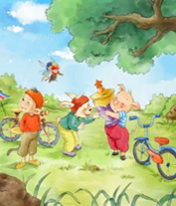
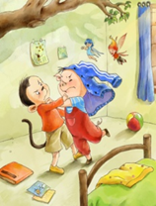
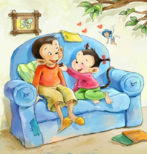
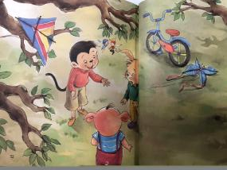
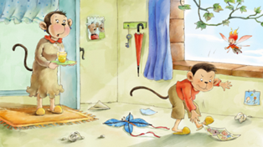
将下列图片按故事情节发展的顺序排一排，并讲一讲。

Slide 17
恭喜你闯关成功！
（字幕+小酷熊画外音）

Slide 18
勇闯第三关
（字幕+小酷熊画外音）

Slide 19
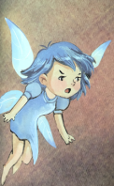
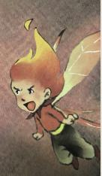
请你连一连，并说说你的理解！
生气
开心
发怒
平和

Slide 20
请你连一连，并说说你的理解！
生气
开心
发怒
平和

Slide 21
恭喜你闯关成功！
（字幕+小酷熊画外音）

Slide 22
勇闯第四关
字幕+小酷熊画外音

Slide 23
如果火柴小妖就在你的面前，你想对他说些什么呢？
字幕+小酷熊画外音

Slide 24
恭喜你闯关成功！
（字幕+小酷熊画外音）

Slide 25
没有标准答案的哲学问题
（字幕+小酷熊画外音）

Slide 26
有人说，生气都是别人惹的；也有人说，生气当然是自己不好。你觉得呢？

Slide 27
我们爱智慧
（字幕+小酷熊画外音）

Slide 28
如何做一个平和的小天使？
一、生气时，可以听舒缓的音乐，让自己沉浸在宁静的氛围中。
二、生气时，深呼吸，努力让自己平静下来。深深地吸一口气，然后，慢慢地吐出，反复几次。待心情平静后，再来分析和讨论问题。
三、降低自己说话的声音。大声叫嚷只会让别人感觉不舒服，不利于彼此的交流。
四、与人轻声交谈时，有时也可以把手放在对方的肩上或是胳膊上，这样会增加和谐的气氛。
（动漫内容 2分钟）

Slide 29
天勤徽章（思考练习）
（字幕+小酷熊画外音）

Slide 30
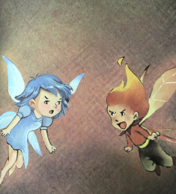
亲爱的小朋友，请你为图中的两个小精灵配一段对话，然后和小伙伴一起来表演吧！

Slide 31
统一片尾：

